Slide 1



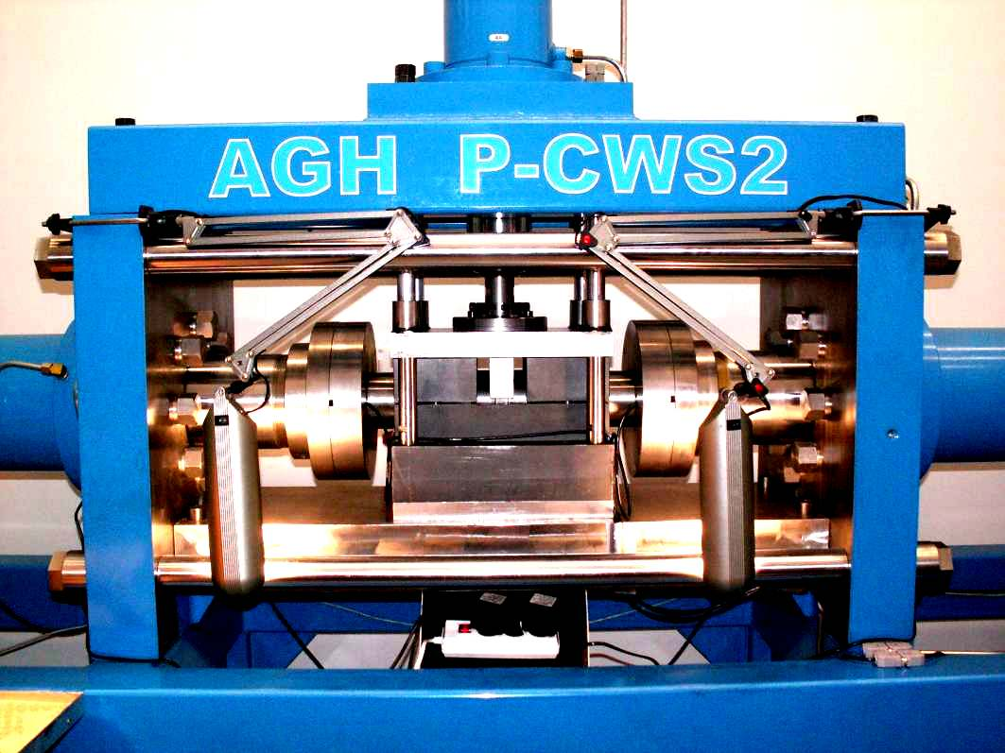
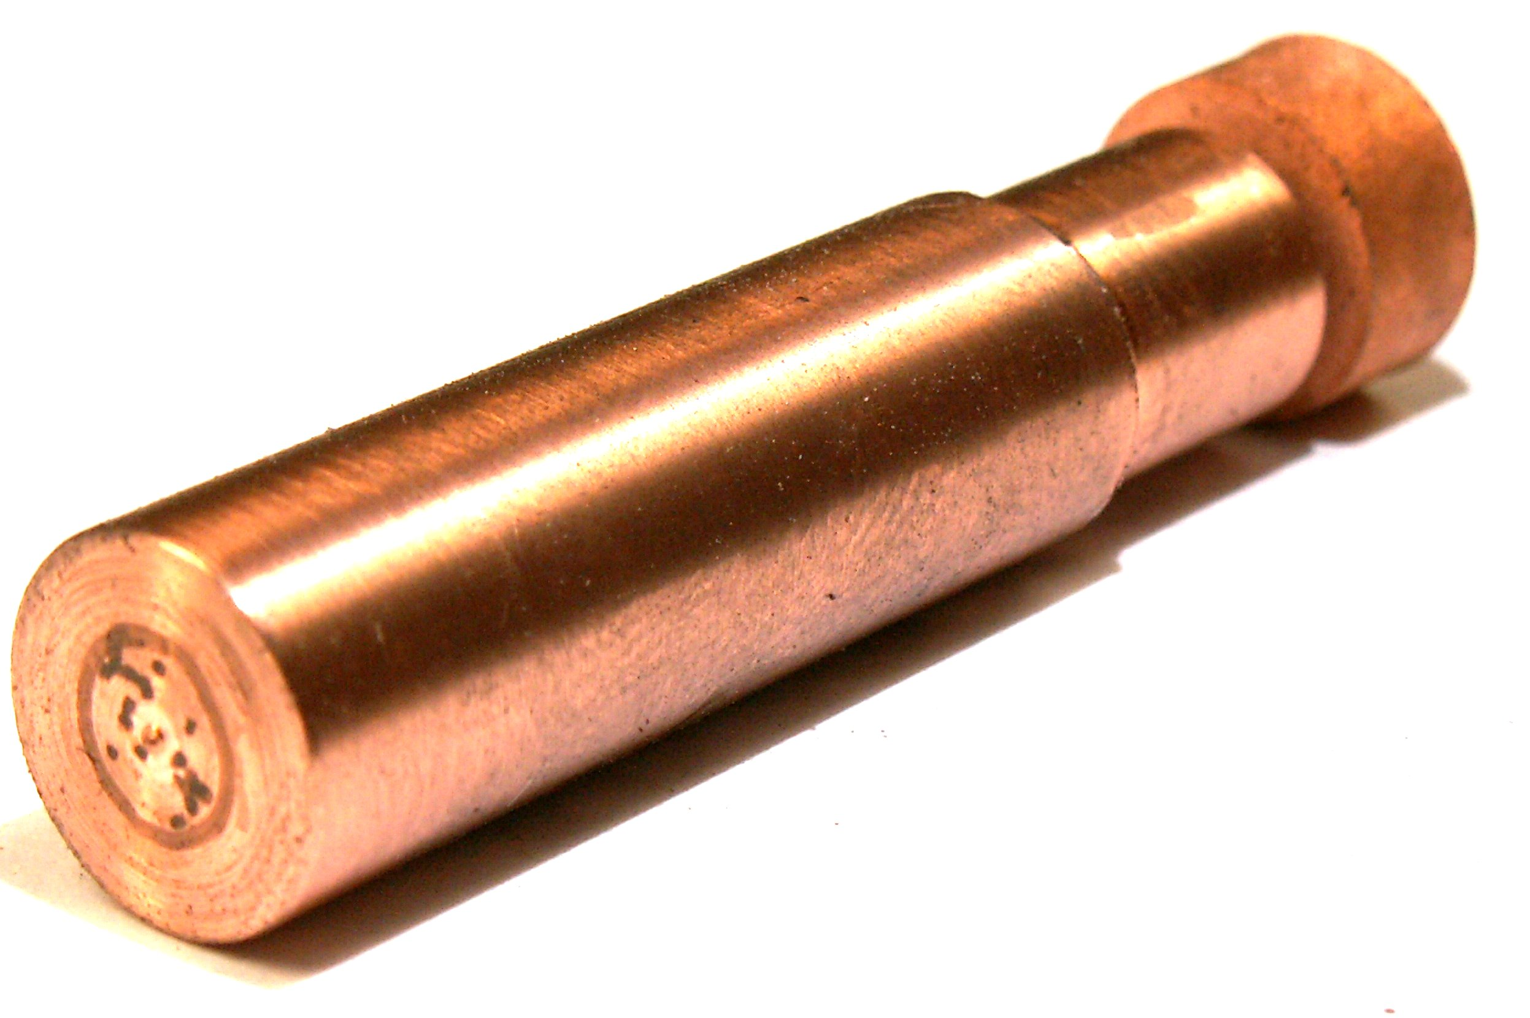
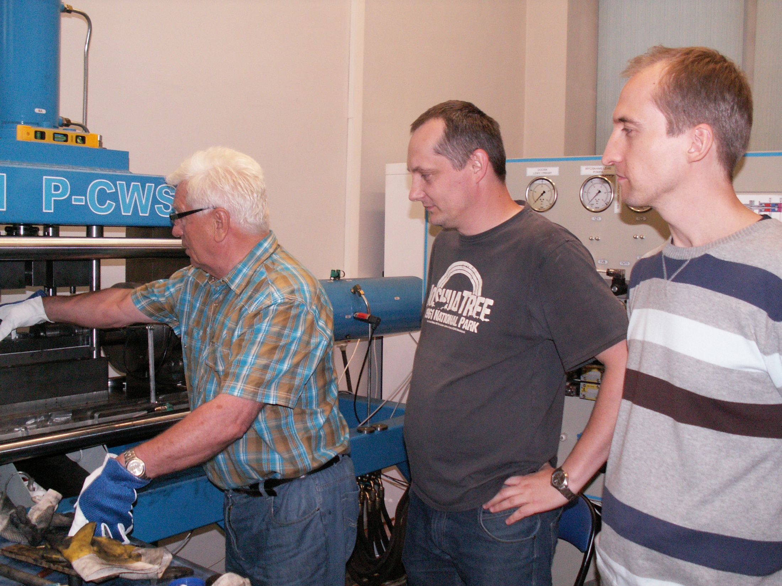
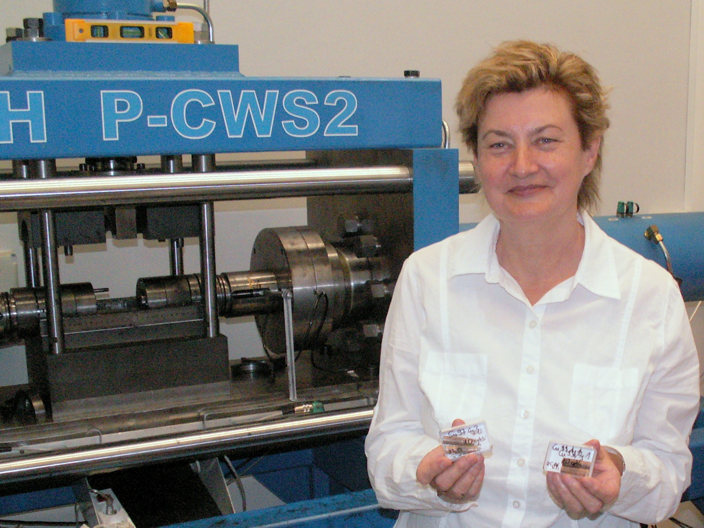
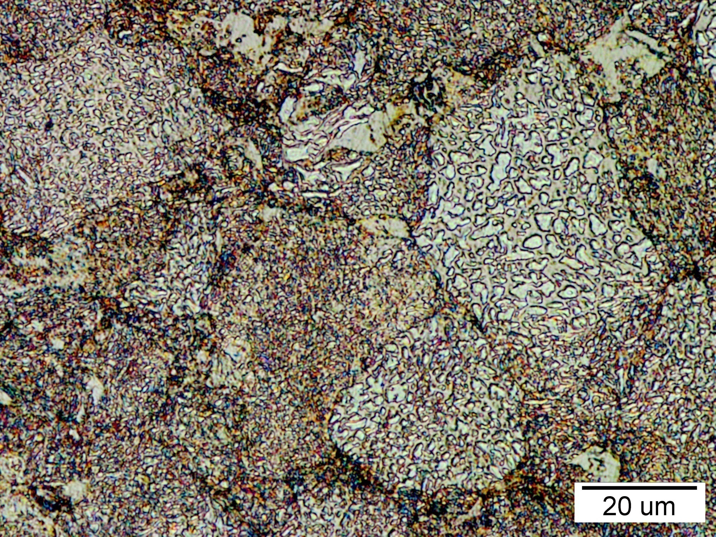
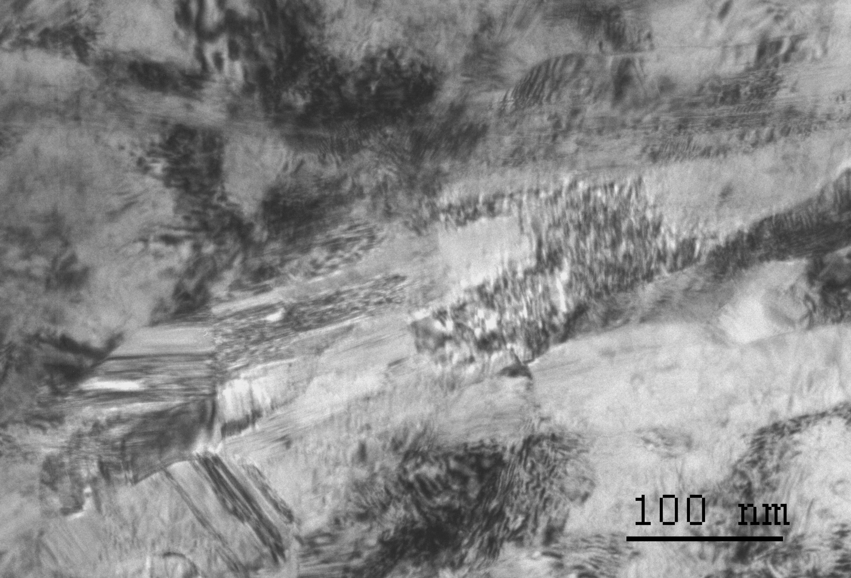
Projekt realizowany w ramach Programu Innowacyjna Gospodarka lata 007-2013
Projekt nr POIG.01.01.02-00-015/09-00 pt. „Zaawansowane materiały i technologie ich wytwarzania”
Zadanie realizowane na AGH: Zad I.3.2
„Wpływ intensywnych odkształceń plastycznych, wywieranych metodą CWS, na rozdrobnienie struktury konsolidowanych materiałów proszkowych”
Projekt dotyczy konsolidacji proszków srebra metodą cyklicznego wyciskania ściskającego (CWS) i ich badań. Charakterystyczną cechą struktury skonsolidowanych proszków jest niska porowatość i występowanie prawie równoosiowych ziaren. Wewnątrz ziaren obserwowano nanometrycznej wielkości podziarna oraz mikrobliźniaki o szerokości kilku nanometrów.

